Slide 1
前端模块化
DUYI EDUCATION
web modules

Slide 2
模块化简介
具有相同属性和行为的事物的集合。在前端中，将一些属性比较类似和行为比较类似的内容放在同一个js文件里面，把这个js文件称为模块，为了每个js文件只关注与自身有关的事情，让每个js文件各行其职。
模块要有几个特点： 独立、完整、依赖关系
在最开始的阶段，Js并没有这些模块机制，各种Js到处飞，也就是你们现在的野生代码，得不到有效妥善的管理。后来前端圈开始制定规范，最耳熟能详的是CommonJs和AMD。

Slide 3
模块化的实现
函数
对象写法
匿名函数、返回对象
依赖传入实参
以上缺点依赖关系不好处理，需要按顺序加载，会阻塞页面

Slide 4
模块化简介
在最开始的阶段，Js并没有这些模块机制，各种Js到处飞，也就是你们现在的野生代码，得不到有效妥善的管理。后来前端圈开始制定规范，最开始是commonjs，nodejs就是基于commonjs规范的产物。但是由于commonjs同步加载更适合服务端，所以迫切需要最客户端的规范，即又出现了很多客户端规范，耳熟能详的AMD。

Slide 5

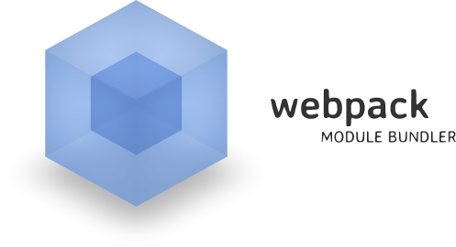
CommonJs
根CommonJs规范，每一个文件就是一个模块，其内部定义的变量是属于这个模块的，不会对外暴露，也就是说不会污染全局变量。
该规范最初是用在服务器端的node的，前端的webpack也是对CommonJS原生支持的。

Slide 6
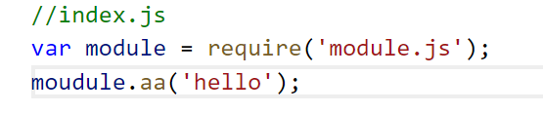
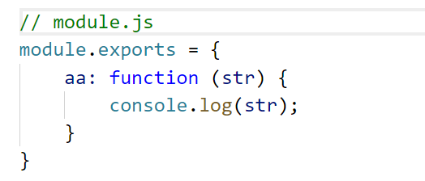
CommonJS的核心思想就是通过 require 方法来同步加载所要依赖的其他模块，然后通过 exports 或者 module.exports 来导出需要暴露的接口

Slide 7
浏览器不兼容CommonJs，原因是浏览器缺少module、exports、require、global四个环境变量。如要使用需要工具转换
CommonJS采用同步加载不同模块文件，适用于服务器端的。因为模块文件都存放在服务器的各个硬盘上，读取加载时间快，适合服务器端，不适应浏览器。

Slide 8
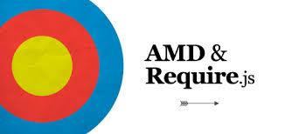
AMD
CommonJs为服务器端而生，采用的同步加载方式。因此不适用浏览器。因为浏览器需要到服务器加载文件，请求时间远大于本机读取的时间，倘若文件较多，网络迟缓就会导致页面瘫痪，所以浏览器更希望能够时间异步加载的方式。
AMD规范则是异步加载模块，允许指定回调函数。等模块异步加载完成后即可调用回调函数。
AMD得意的产出就是require.js

Slide 9
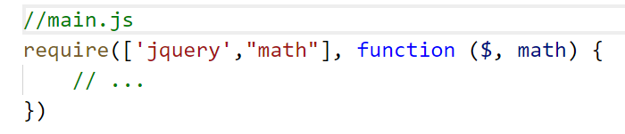
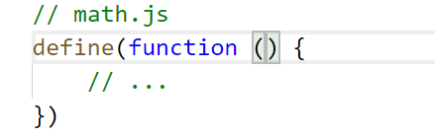
AMD的核心思想就是通过define来定义一个模块，然后使用require来加载一个模块。

Slide 10
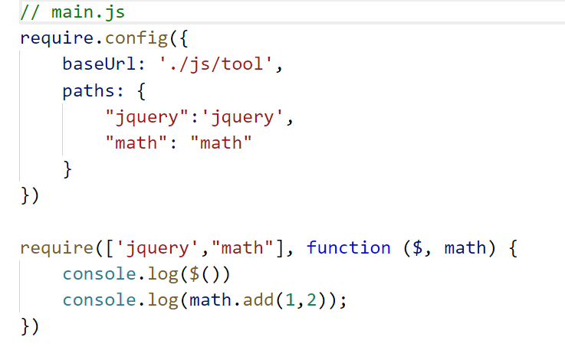
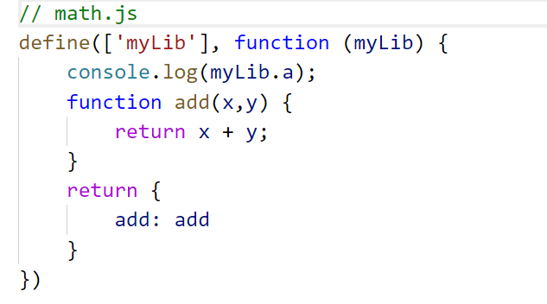
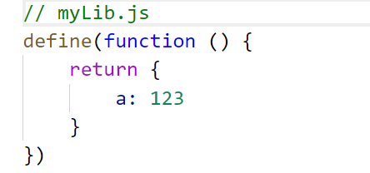
使用require.js，提前加载所有依赖，方可使用

Slide 11

CMD
CMD异步加载，跟AMD的主要区别在于，AMD依赖前置，提前加载依赖。而CMD就近加载，按需加载。
产物seaJs，跟requireJs使用有些相似。

Slide 12
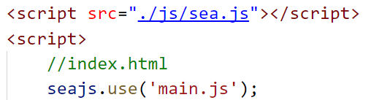
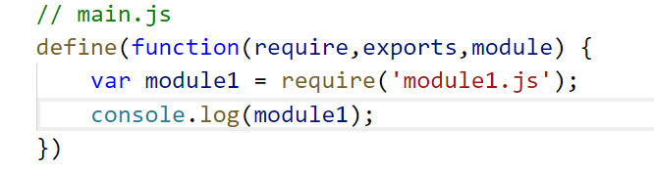
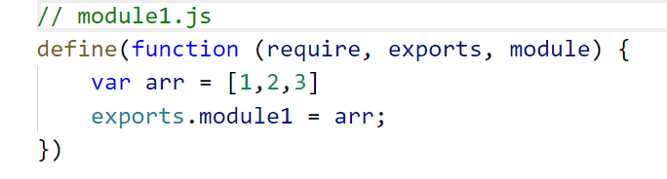
CMD的核心思想就是通过define来定义一个模块，然后使用require来加载一个模块。

Slide 13

ES6
ES6自带模块化，可以使用 import 关键字引入模块，通过 export 关键字导出模块，功能较之于前几个方案更为强大，也是我们所推崇的，但是由于ES6目前无法在浏览器中执行，所以，我们只能通过babel将不被支持的import编译为当前受到广泛支持的 require。

Slide 14
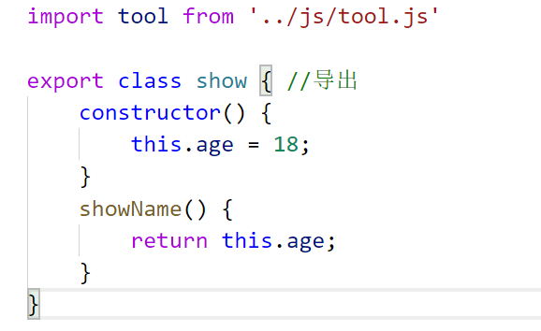
使用 import 关键字引入模块，通过 export 关键字导出模块

Slide 15
谢谢观看

